Slide 1

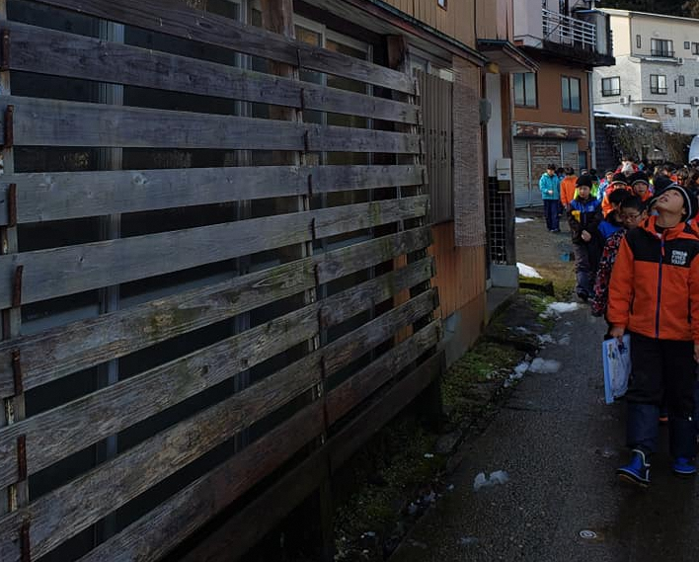
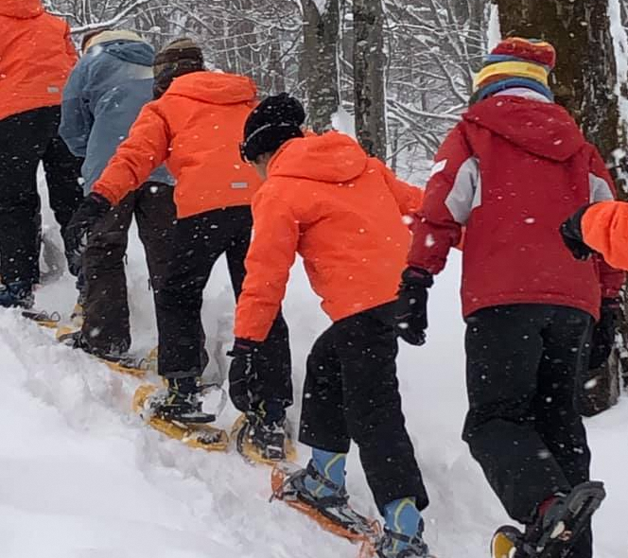
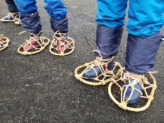
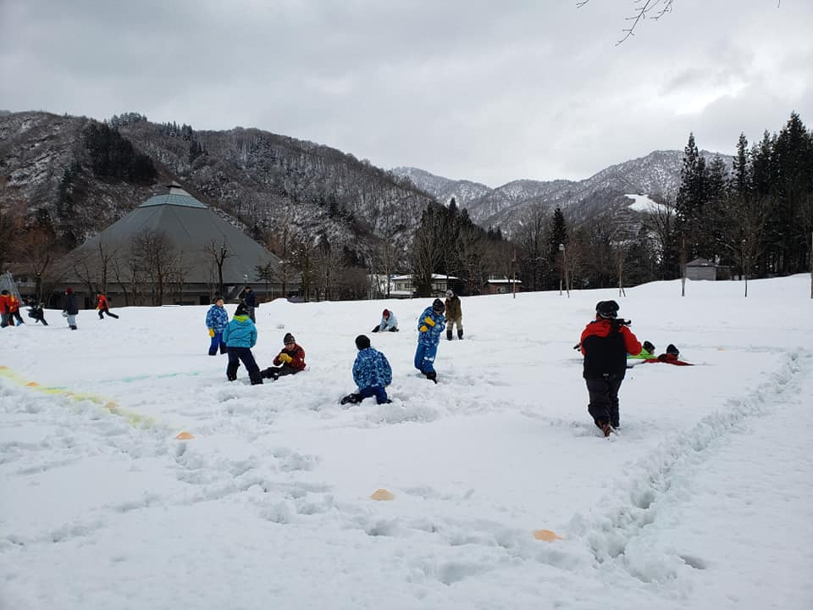
「スキーだけじゃない、日本有数の『雪国』にふれる」魚沼コース【新潟県】
出発地：各地
日次 | 行 程 | 宿泊
1 | 昼食休憩 各地 ＝＝＝小出ＩＣ＝＝＝深雪の里＝＝＝雪国ウォーク＝＝＝宿 11:30 12:30 13:15 16:30 | 新潟県魚沼市 ホテル、旅館、民宿、民泊等
2 | 雪の自然散策 昼食 雪と戯れる 宿・・・・・・宿舎周辺の森・・・・・・・昼食（宿）・・・・・・雪上運動会・・・・・・宿 08:30 8:45～11:30 12:00～12:45 13:00～15:00 ①スノーシュー体験 圧雪されていない ②かんじき体験 雪の広場での活動 上記より選択 | 新潟県南魚沼市 ホテル、旅館、民宿、民泊等
3 | 宿 ＝＝＝＝笹だんごづくり＝＝＝＝深雪の里＝＝＝各地 08:30 9:40 11:10 12:40 15:10
新潟県ルートマップ
魚沼
南魚沼
（凡例） ・・・：徒歩 ■□■□：JR ＝＝＝：バス ～～～：船舶 －－－：航空機
雪国ウォーク
スノーシュー体験
かんじき体験
（一財）魚沼市地域づくり振興公社
集落を歩くと見つかる「雪国の暮らし」の知恵。雪囲いや特徴的な屋根、かまぼこ型の倉庫、除雪の道具や機械、縦に配置された信号機などを見つけながら歩きます。
西洋かんじきともいわれるスノーシュー。ガイドの先導で人の踏み入れていない冬の森に入ります。動物の足跡や食痕、糞など見つけやすいのも雪上の特徴。
日本では古くから伝わるかんじき。枠組みとひもだけの簡単な造りに、先人の知恵を感じます。かんじきを履いてガイドとともに森の中へ入り、冬の自然観察をします。
魚沼市須原520 守門庁舎内
T E L ： ０２５ - ７９７ - ３５６６
F A X ： ０２５ - ７９７ - ３５１５
mail ： Info-uts@bz04.plala.or.jp
雪上運動会
集落を歩くと見つかる「雪国の暮らし」の知恵。雪囲いや特徴的な屋根、かまぼこ型の倉庫、除雪の道具や機械、縦に配置された信号機などを見つけながら歩きます。

